Slide 1
东南大学暑期实训 ( 自选项目班 )
软件工程与项目管理（三）：任务与进度管理

Slide 2




软件工程中的协作式
工程师
产品经理
系统构想
系统设计
组员
系统设计师
系统设计师
技术模块
业务模块
技术接口
业务接口

Slide 3
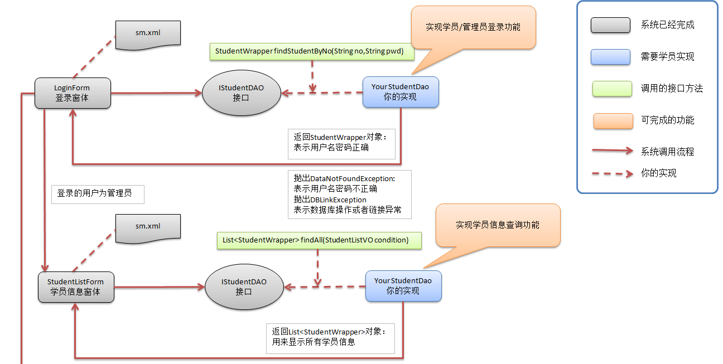
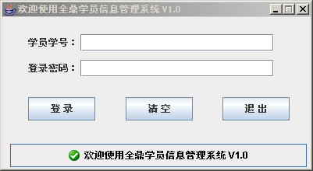
开发中的协作式
学员实现
老师提供
老师提供

Slide 4


生活中的协作式
成功在于金钱
家庭是最重要的
价值观
背离的生活目标与价值观
和睦家庭的前提：接近的价值观
“接口”，一方实现一方调用

Slide 5
结论
一个目标
多重实现
分散构建
集成汇总

Slide 6
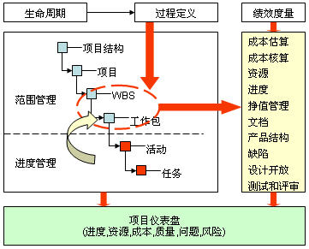
协作式的前提 – 任务分解
WBS: （ Work Breakdown Structure）工作分解结构
WP：（Work Package）工作包
子系统
独立功能模块
核心业务组件
定义：工作包是最小的“可交付成果”
案例：SEM系统中的仓储管理子系统
Activity：活动
软件生命周期中的一个过程
例如：业务模块与软件过程的结合
例如：技术实现与软件过程的结合
定义：活动是实现工作包的一个必要环节
案例：仓储管理子系统的库存调度用例设计
Task：任务
定义：任务是活动的细分。
案例：设计出库操作，设计入库操作

Slide 7
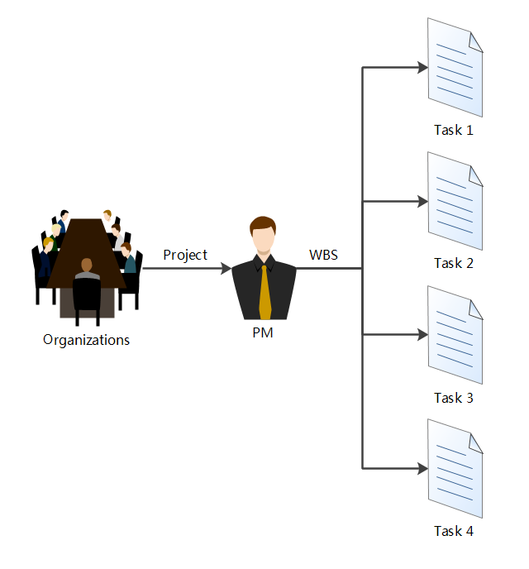
协作式的前提 – 任务分解
Project
从Organization获取需求后，创建project
并对Project 进行工作分解
WBS
Project 工作分解成Task
Task授权给Project Members 预估工作
Task
分解Project，创建Task
选择对应前置Task ，Task状态

Slide 8
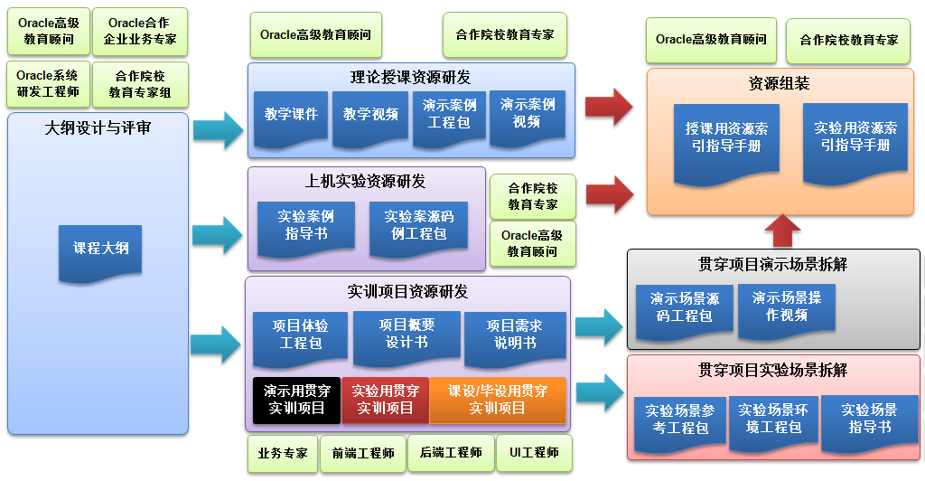
案例: WBS的作用

Slide 9
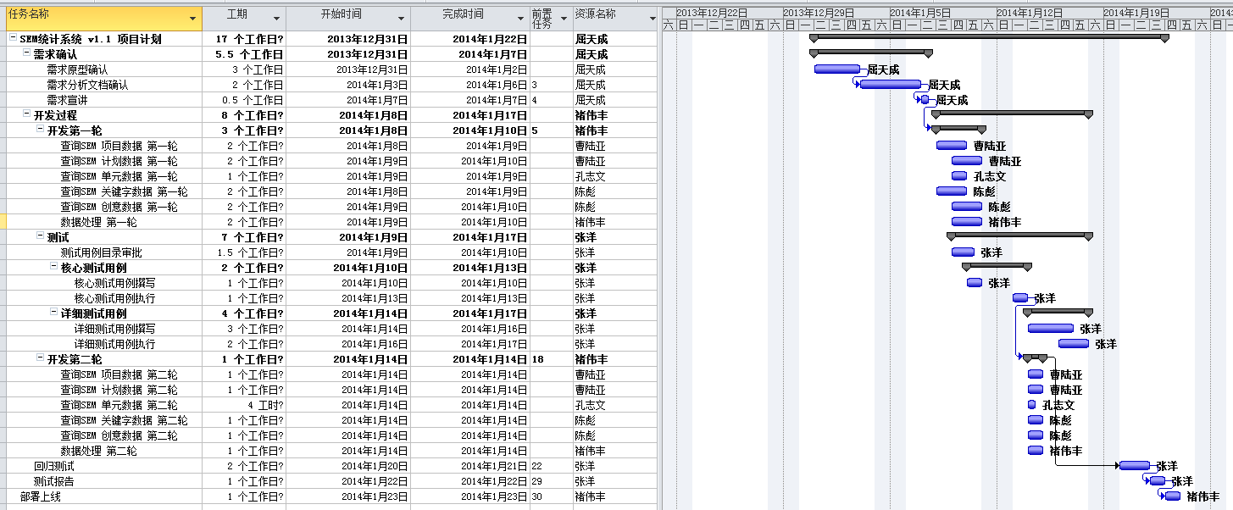
案例: WBS的作用

Slide 10
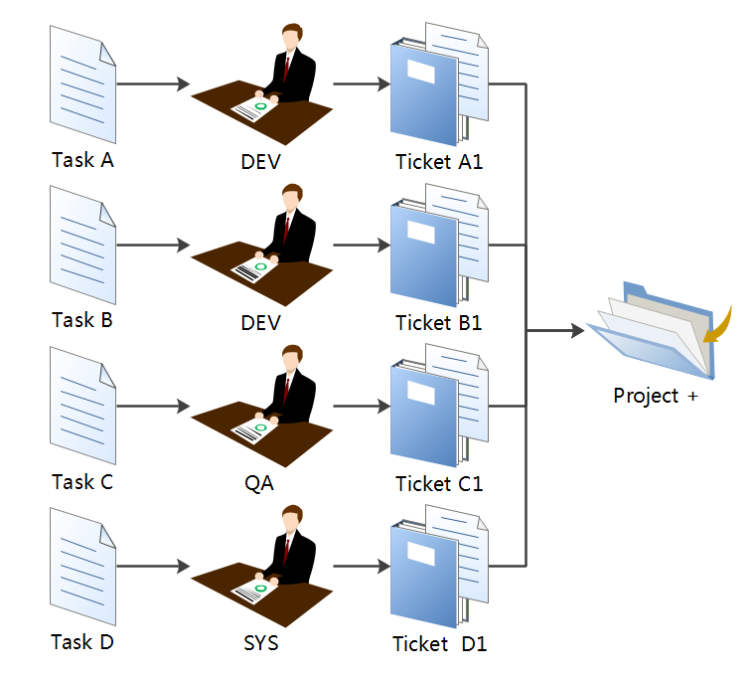
协作式的前提 – 任务分解
Member
Ex：PM、DEV、QA、SYS
Task中被授权的member预估工作

Slide 11
协作式的前提 – 任务分解
Member
Ex：PM、DEV、QA、SYS
Task中被授权的member预估工作
Ticket
Member将Task分解成Ticket
Member 完成Task所预估工作内容
Project+
Project经Member分解后待确认资料
预估Project开发预计工时、工期

Slide 12
如何实践？

Slide 13
本次实训的任务区分规定
每个环节人人参与每个软件工程环节
各组组长注意实训任务划分与传统软件开发的任务划分差异性

Slide 14
需求阶段的任务分解
需求规划与初步分析后，组长需要分解需求分析任务：
1、原型实现
2、系统架构设计
3、技术选型与论证
4、测试环境设计
5、需求详细分析与需求过滤

Slide 15





选择什么工具？
简易入门工具：单机版
简易入门工具：协作版
精细高级工具：单机版
Backlog
精细高级工具：协作版
Storm

Slide 16
动手实践：简易在线版任务分解,与Project版

Slide 17



